Slide 1

Informationen zum „Bauturbo“ –
Betrachtung von Seiten des Naturschutzes
Von Katja Hutter
Umwelt
landkreis-pfaffenhofen.de
Notes:
Automatische Eintragung des Vortragenden in der Fußzeile, wie folgt: Ansicht/Folienmaster/Einfügen/Kopf- und Fußzeile >> > Fußzeile Namen eingeben/Übernehmen für alle Folien.

Slide 2

Was ist der „Bauturbo“?
- Ziel der Politik: Schnellerer und einfacherer Wohnungsbau
  Entlastung kommunaler Verfahren
  Beschleunigung von Planungen
  Erhöhung der Flexibilität bei gegebenem Wohnraumbedarf
  Bürokratieabbau
- Umsetzung: Deutscher Bundestag hat Gesetz zur Beschleunigung des Wohnungsbaus und zur Wohnraumsicherung (umgangssprachlich „Bauturbo“ genannt) beschlossen (vgl. § 246e BauGB) → ermöglicht unter bestimmten Voraussetzungen Abweichung von den Vorgaben des BauGBs insbesondere bezüglich des Erfordernisses einer Bauleitplanung
Zeitliche Befristung: Vom 30.Oktober 2025 bis Ende 2030 („Experimentierklausel“)
Notes:
Automatische Eintragung des Vortragenden in der Fußzeile, wie folgt: Ansicht/Folienmaster/Einfügen/Kopf- und Fußzeile >> > Fußzeile Namen eingeben/Übernehmen für alle Folien.

Slide 3
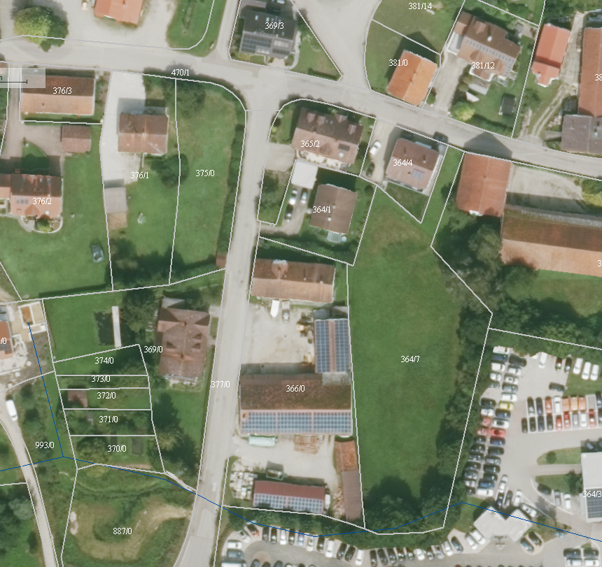



Fiktiver Beispielfall – zum bisherigen Ablauf
Herr Bernd Baumeister
Notes:
Automatische Eintragung des Vortragenden in der Fußzeile, wie folgt: Ansicht/Folienmaster/Einfügen/Kopf- und Fußzeile >> > Fußzeile Namen eingeben/Übernehmen für alle Folien.

Slide 4
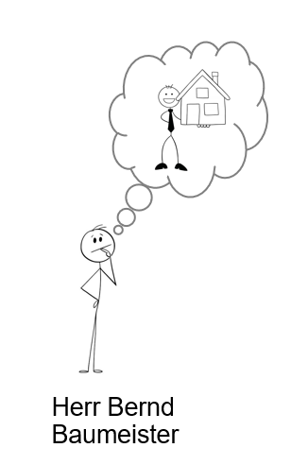
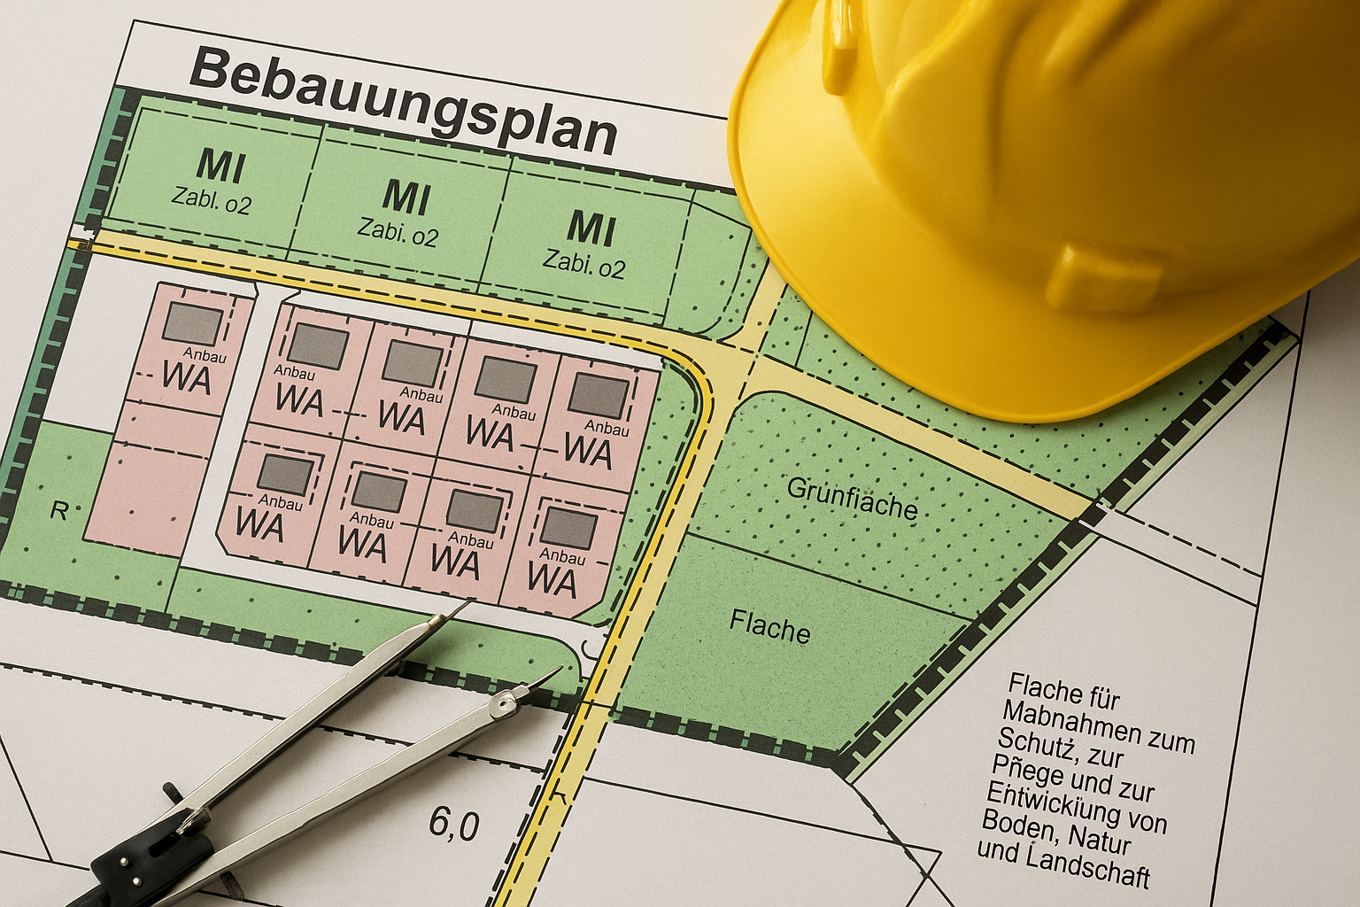


Fiktiver Beispielfall – zum bisherigen Ablauf
1. Einschätzung der Bauverwaltung zum Bauantrag:
Fläche befindet sich im Außenbereich,
keine Privilegierung für Vorhaben gegeben.
→ Bisherige Lösung = Bauleitplanung
Notes:
Automatische Eintragung des Vortragenden in der Fußzeile, wie folgt: Ansicht/Folienmaster/Einfügen/Kopf- und Fußzeile >> > Fußzeile Namen eingeben/Übernehmen für alle Folien.

Slide 5
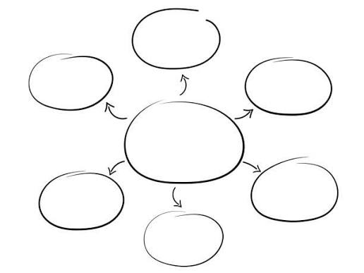

Fiktiver Beispielfall –
Veränderung durch den „Bauturbo“
1. Einschätzung der Bauverwaltung zum Bauantrag:
Fläche befindet sich im Außenbereich, keine Privilegierung für Vorhaben gegeben.
Nun zusätzliche Prüfung, ob der „Bauturbo“ im gegenständlichen Fall angewandt werden kann.
2. Falls ja, Beteiligung aller betroffenen Fachstellen um abzuklären, ob die Abweichung von § 35 BauGB für das Bauvorhaben mit öffentlichen und nachbarlichen Belangen vereinbar ist und voraussichtlich keine zusätzlich erheblichen Umweltauswirkungen zu erwarten sind.
Bauverwal-tung
Naturschutz
Notes:
Automatische Eintragung des Vortragenden in der Fußzeile, wie folgt: Ansicht/Folienmaster/Einfügen/Kopf- und Fußzeile >> > Fußzeile Namen eingeben/Übernehmen für alle Folien.

Slide 6
Ablauf auf Seiten der UNB
Beteiligung seitens der Bauverwaltung (mit Angabe „Bauturbofall“).
Prüfung seitens der Unteren Naturschutzbehörde:
  Vollständigkeit und Prüffähigkeit der Unterlagen,
  naturschutzfachliche Prüfung (Abhandlung der Eingriffsregelung, des Biotopschutzes, des Gebietsschutzes und des Artenschutzes),
  Überschlägige Umweltprüfung gemäß Anlage 2 BauGB (bzw. Anlage 3 UVPG) zur Beurteilung inwieweit durch das Vorhaben mit zusätzlich erheblichen Umweltauswirkungen zu rechnen ist.
Abgabe der Stellungnahme an die Bauverwaltung mit naturschutzfachlicher Einschätzung zu anzunehmenden Umweltauswirkungen und zur vermutlichen Genehmigungsfähigkeit des Vorhabens.
Im Regelfall können vorhabenbedingte erhebliche Umweltauswirkungen bereits bei der überschlägigen Prüfung ausgeschlossen werden.
Reguläre Prüfung
Ergänzend durch „Bauturbo“
Notes:
Automatische Eintragung des Vortragenden in der Fußzeile, wie folgt: Ansicht/Folienmaster/Einfügen/Kopf- und Fußzeile >> > Fußzeile Namen eingeben/Übernehmen für alle Folien.

Slide 7


Fiktiver Beispielfall –
Veränderung durch den „Bauturbo“
3. Ist die Abweichung vom BauGB mit den öffentlichen (Fachstellen geben „grünes Licht“ und Prüfung Bauamt ist positiv) und nachbarlichen Belangen vereinbar → Bauverwaltung beteiligt Gemeinde.
Gemeinde entscheidet, ob sie für das Vorhaben den „Bauturbo“ anwenden möchte (Wahrung der kommunalen Planungshoheit).
4. Stimmt die Gemeinde ebenfalls zu (und wurden alle Bedingungen) erfüllt, erhält der Bauherr eine Baugenehmigung.
Notes:
Automatische Eintragung des Vortragenden in der Fußzeile, wie folgt: Ansicht/Folienmaster/Einfügen/Kopf- und Fußzeile >> > Fußzeile Namen eingeben/Übernehmen für alle Folien.

Slide 8

Was bei anzunehmenden zusätzlich erheblichen Umweltauswirkungen?
Es ist eine Strategische Umweltprüfung (suP) durchzuführen, bei der die UNB als Fachbehörde erneut beteiligt wird (Umweltprüfung mit Öffentlichkeitsbeteiligung).
Diese Prüfung ist ausführlicher als zuvor und kann die Vorlage eines Umweltberichts erforderlich machen.
Können erhebliche Auswirkungen in diesem Rahmen ausgeschlossen werden, erfolgt die Beteiligung der Gemeinde wie gehabt.
Können erhebliche Auswirkungen hingegen nicht ausgeschlossen werden, darf das Vorhaben nicht zugelassen werden aufgrund der Unvereinbarkeit mit öffentlichen Belangen unter Würdigung nachbarlicher Interessen.
Notes:
Automatische Eintragung des Vortragenden in der Fußzeile, wie folgt: Ansicht/Folienmaster/Einfügen/Kopf- und Fußzeile >> > Fußzeile Namen eingeben/Übernehmen für alle Folien.

Slide 9

Abweichungen bezüglich des beschriebenen Vorgehens
Eine Strategische Umweltprüfung ist immer notwendig:
    Bei Vorhaben nach Nr. 18.7 und 18.8 der Anlage 1 zum UVPG
Notes:
Automatische Eintragung des Vortragenden in der Fußzeile, wie folgt: Ansicht/Folienmaster/Einfügen/Kopf- und Fußzeile >> > Fußzeile Namen eingeben/Übernehmen für alle Folien.

Slide 10
Naturschutzfachliche Anmerkungen zum Bauturbo
- Begriff schafft Erwartungshaltung, denn er impliziert schnelle Genehmigung, aber:
  Genehmigung kann sich wegen Nachforderungen verzögert (Bsp.: die Vorlage eines artenschutzrechtlichen Fachbeitrags ist notwendig)
  Sofern naturschutzfachliche Belange dagegen sprechen, die nicht überwunden werden können, kommt es dennoch zur Ablehnung (Bsp.: Vorhaben zerstört ein wertvolles Biotop, das nach § 30 BNatSchG gesetzlich geschützt ist).
- Der „Turbo-Effekt“ tritt hauptsächlich dann ein, wenn der Antragsteller alle Unterlagen prüffähig und vollständig vorlegt und lediglich ein Bereich von geringer naturschutzfachlicher Bedeutung betroffen ist (und natürlich auch keine Belange anderer Fachstellen, zu prüfendes Bauordnungsrecht, die Erschließung oder nachbarliche Belange dagegen sprechen).
- Aktuell Abhandlung mancher Bereiche noch nicht abschließend geregelt → mitunter Unsicherheit bei der Bearbeitung entsprechender Fälle (Bsp.: Artenschutz).
Notes:
Automatische Eintragung des Vortragenden in der Fußzeile, wie folgt: Ansicht/Folienmaster/Einfügen/Kopf- und Fußzeile >> > Fußzeile Namen eingeben/Übernehmen für alle Folien.

Slide 11

Vielen Dank für die Aufmerk-samkeit !!!
Notes:
Automatische Eintragung des Vortragenden in der Fußzeile, wie folgt: Ansicht/Folienmaster/Einfügen/Kopf- und Fußzeile >> > Fußzeile Namen eingeben/Übernehmen für alle Folien.

